Slide 1




Miespanol
Web Interaktif Belajar Berbahasa Spanyol Menggunakan Next.js dan Express.js

Slide 2
Latar Belakang
Pembelajaran Bahasa Spanyol saat ini membutuhkan media yang lebih mudah diakses, menarik, dan bisa dipelajari secara mandiri. Namun, banyak media belajar yang masih kurang interaktif, sehingga siswa cepat bosan dan sulit memahami materi secara bertahap. Karena itu, dibuat website pembelajaran MiEspanol sebagai media belajar yang lebih praktis, terstruktur, dan menyenangkan, dengan fitur materi kursus dan minigame untuk membantu pemahaman pengguna.

Slide 3
Rumusan Masalah
Bagaimana membangun website pembelajaran Bahasa Spanyol yang memudahkan siswa mengakses materi secara terstruktur?
Bagaimana membuat sistem belajar yang lebih interaktif melalui minigame, poin, dan level agar pengguna lebih termotivasi untuk belajar?

Slide 4
Tujuan
Meningkatkan minat belajar siswa melalui fitur minigame, poin, dan level yang membuat pembelajaran terasa lebih menarik.
Menyediakan media pembelajaran Bahasa Spanyol yang lebih mudah diakses oleh siswa kapan saja dan di mana saja.

Slide 5
Manfaat
Memudahkan pengguna belajar Bahasa Spanyol secara mandiri.
Membuat proses belajar lebih menarik dan tidak membosankan.
Membantu pengguna memahami materi lewat latihan soal dan minigame.
Memberikan motivasi belajar melalui poin dan progres yang terus bertambah.

Slide 6
Batasan masalah
Website hanya difokuskan untuk pembelajaran Bahasa Spanyol dasar.
Fitur yang dibuat hanya mencakup course, materi, minigame, dan progres user.
Website belum mencakup fitur seperti kelas live, forum diskusi, atau ujian kompleks.
Sistem dibuat untuk pembelajaran mandiri, bukan pembelajaran penuh seperti platform besar.

Slide 7
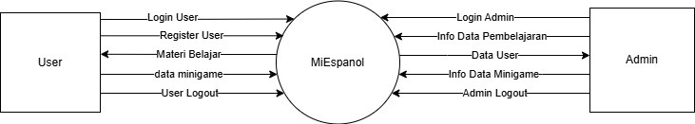
DFD lvl0

Slide 8
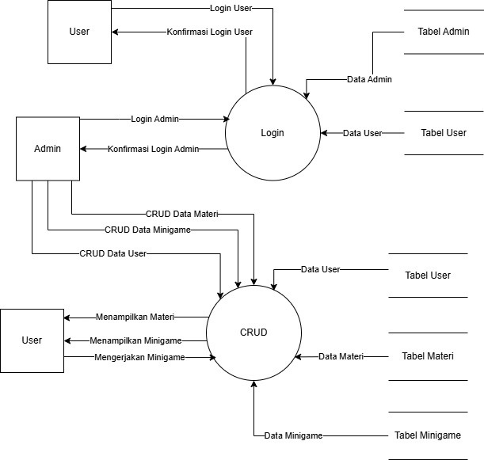
DFD lvl1

Slide 9
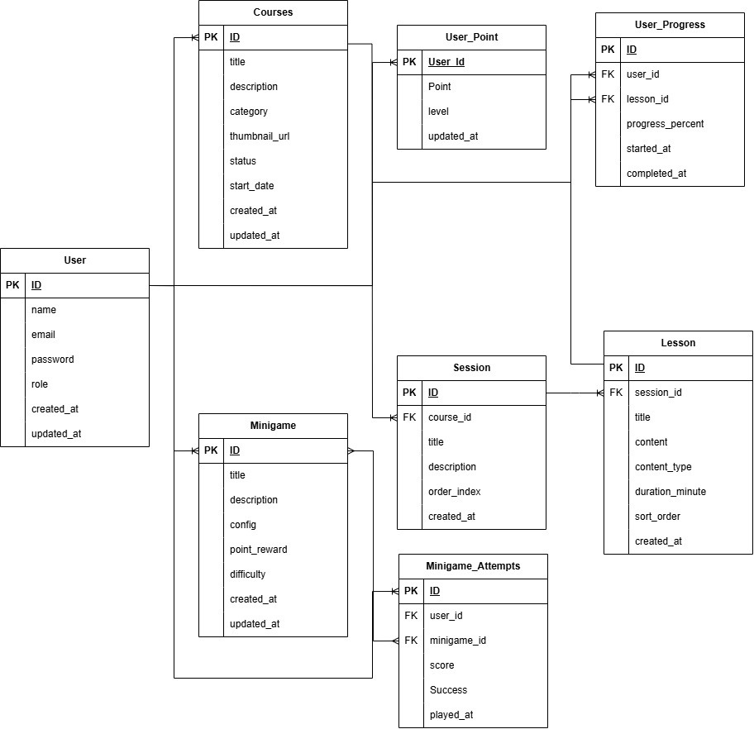
ERD

Slide 10
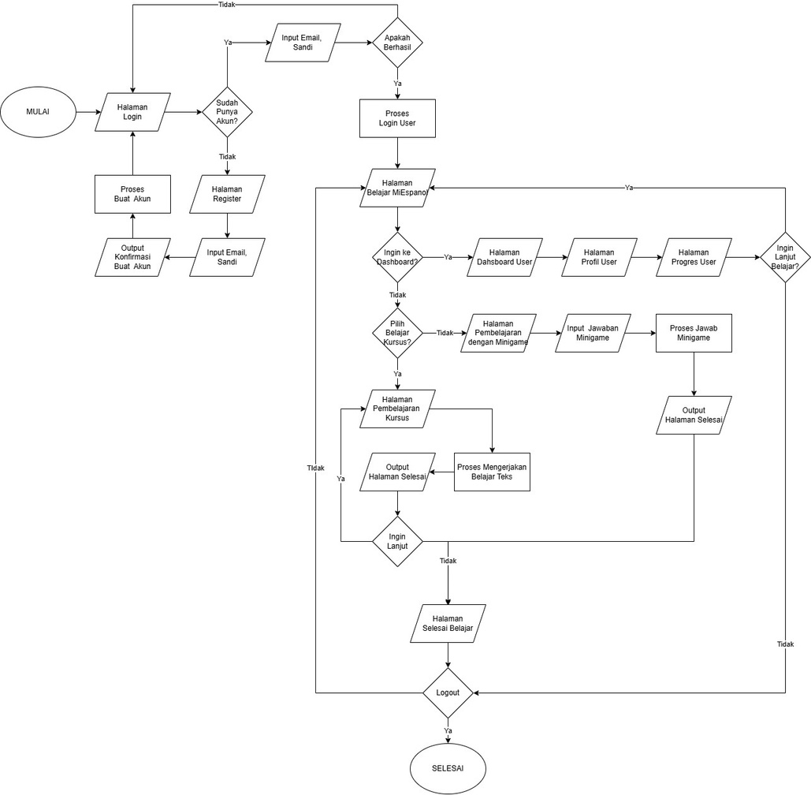
Flowchart
User

Slide 11
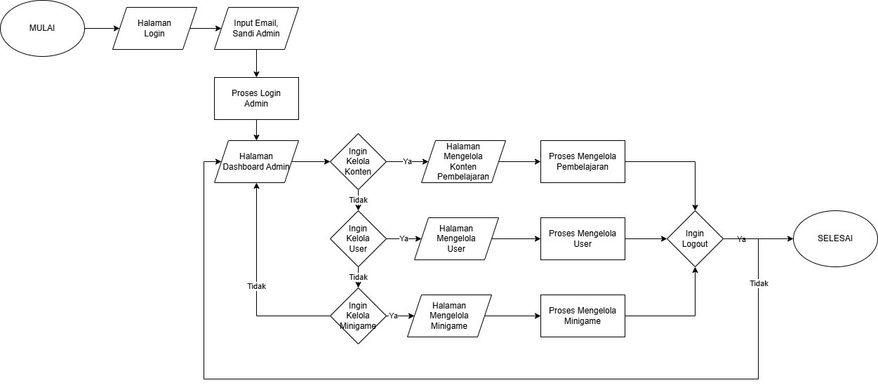
Flowchart
admin

Slide 12
Demo Project

Slide 13
Terima Kasih

